Slide 1
ПРИМЕНЕНИЕ ОНТОЛОГИЧЕСКИХ МОДЕЛЕЙ И GPT ДЛЯ РАЗРАБОТКИ ЦИФРОВЫХ ДВОЙНИКОВ РЕГЛАМЕНТОВ
Авдонина Лада Вадимовна, группа 23202
Научный руководитель: д.ф.-м.н. Д.Е. Пальчунов

Slide 2

ЦЕЛЬ И КЛЮЧЕВАЯ ИДЕЯ
Цель: Разработать подход и программный прототип цифрового двойника регламента, который автоматически проверяет нормативные документы (приказы о практике) на соответствие методическим рекомендациям.
Ключевая идея: Традиционный текстовый регламент → исполняемая, формально проверяемая и объяснимая модель.
ИВЛЕЧЕНИЕ ФАКТОВ
ЛОГИЧЕСКАЯ ПРОВЕРКА
ОБЪЯСНИМЫЙ ОТЧЕТ
из реальных документов (PDF, DOCX, сканы)
соответствия правилам регламента
с указанием нарушений и ссылками на пункты
2/17

Slide 3



ТРИ КЛЮЧЕВЫЕ ТЕХНОЛОГИИ
Онтологические модели (OWL 2)
Строгое и однозначное описание понятий предметной области, их свойств и ограничений. Формальная семантика позволяет компьютеру рассуждать о данных.
Логический вывод (HermiT)
Автоматическая проверка согласованности, классификация объектов и обнаружение нарушений правил регламента.
Большие языковые модели (GPT)
Извлечение знаний из текста регламента и структурированных фактов из проверяемых документов. Снижают трудоёмкость формализации.
3/17

Slide 4
АКТУАЛЬНОСТЬ
В вузах большой объём нормативных документов проверяется вручную. Пример — приказы о направлении студентов на практику.
ТРУДОЕМКОСТЬ
ЧЕЛОВЕЧЕСКИЙ ФАКТОР
15–60 минут на один приказ. Сотни студентов на факультете
Пропущенные поля, ошибки в датах, дубли номеров зачёток
СУБЪЕКТИВНОСТЬ
АКТУАЛИЗАЦИЯ
Разные сотрудники по-разному трактуют формулировки регламента.
При изменении рекомендаций нужно заново обучать всех исполнителей.
4/17

Slide 5
КОНТЕКСТ И ТРЕНДЫ
Тема находится на пересечении трёх тенденций:
1
Цифровизация образования
Автоматизация нормативного контроля и снижение операционных рисков
2
Семантические технологии
Онтологический инжиниринг и формальное представление знаний
3
Большие языковые модели
Резкое снижение барьера формализации текстовых регламентов
Рынок цифровых двойников (Gartner): от десятков млрд $ в середине 2020-х до сотен млрд $ к середине 2030-х.
5/17

Slide 6

ПОЧЕМУ ЦИФРОВОЙ ДВОЙНИК РЕГЛАМЕНТА
1
Превращает требования регламента в машиночитаемую онтологию
2
Автоматически извлекает факты из приказа (в том числе из скана)
3
Проверяет факты логическим ризонером и правилами
4
Выдаёт отчёт со ссылками на конкретные пункты регламента
5
Позволяет обновлять правила без изменения программного кода
6/17

Slide 7
ТЕХНОЛОГИЧЕСКИЙ ФУНДАМЕНТ
Язык онтологий
OWL
Классы, свойства, аксиомы. Формальная семантика для рассуждений.
ПРАВИЛА
SWRL + прикладные
Бизнес-логика «если… то…». Комбинация с проверками на Python.
Логический ризонер
HERMIT
Проверка противоречий, классификация, вывод новых фактов.
LLM
GPT и аналоги
Генерация черновика онтологии и извлечение фактов из документов.
7/17

Slide 8
АНАЛОГИ И СУЩЕСТВУЮЩИЕ ПОДХОДЫ
СЭД (1С, Directum, СБИС)
Сильные стороны: Регистрация, маршруты, ЭП, архив
Ограничения: Нет формальной проверки содержания регламента
Движки правил (Drools, Camunda)
Сильные стороны: Гибкое изменение логики без перекомпиляции
Ограничения: Правила пишутся вручную, нет перехода от текста
Семантические проекты (OntoGPT, Timbr)
Сильные стороны: Извлечение онтологий, семантический слой
Ограничения: Редко полный цикл до проверки документов и отчёта
8/17

Slide 9
КЛЮЧЕВЫЕ ПРАВИЛА
1
Проверка заполнения всех обязательных полей приказа
2
Контроль корректности кода направления подготовки
3
Проверка логической корректности периода практики
4
Соблюдение минимального срока (30 дней) между датой издания приказа и началом практики
5
Наличие назначенного руководителя практики
6
Обеспечение уникальности номеров зачетных
книжек студентов
7
Явное указание типа практики
9/17

Slide 10
АРХИТЕКТУРА: ДВА ПАЙПЛАЙНА
Build-time — создание знания
Runtime — проверка документов
1. Извлечение текста регламента
2. Генерация черновика онтологии (LLM)
3. Материализация в OWL
4. Экспертная доводка в Protégé
5. Интеграция practice.owl
1. Загрузка PDF / DOCX / TXT (+ OCR)
2. Извлечение фактов (LLM)
3. Введение фактов в онтологию
4. Логический вывод HermiT
5. Проверка правил №1…№7
6. HTML-отчёт с объяснениями
10/17

Slide 11
ЧТО РЕАЛИЗОВАНО
Прототип onto-practice — система автоматической проверки приказов о практике.
Ядро
Веб-интерфейс
Устойчивость
Python, owlready2, HermiT
Загрузка, мониторинг, отчёты, управление онтологией
Кэш, fallback-модели, ротация ключей, retry
Плагины
7 правил MVP
Документация
Новый регламент = новый OWL-файл
Поля, код, период, 30 дней, руководитель, уникальность, тип
Требования, архитектура, Protégé, пользовательская
11/17

Slide 12

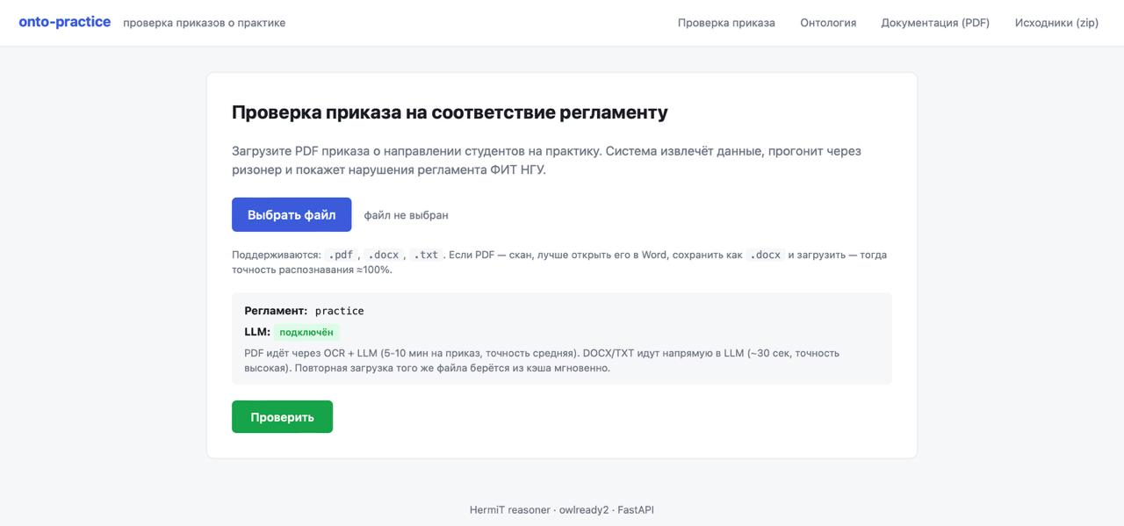
ВЕБ-ИНТЕРФЕЙС
12/17

Slide 13
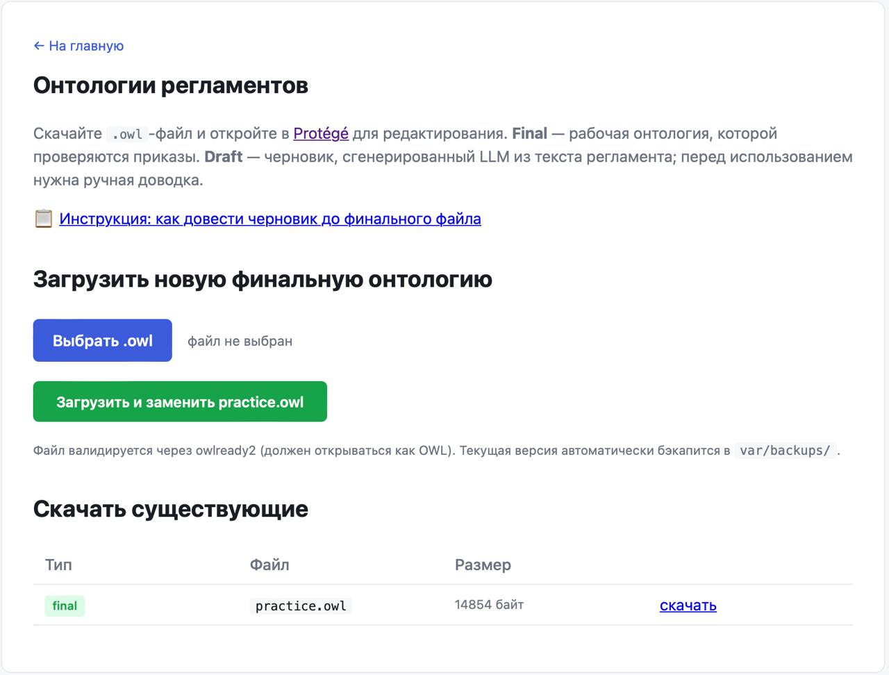
ВЕБ-ИНТЕРФЕЙС
13/17

Slide 14
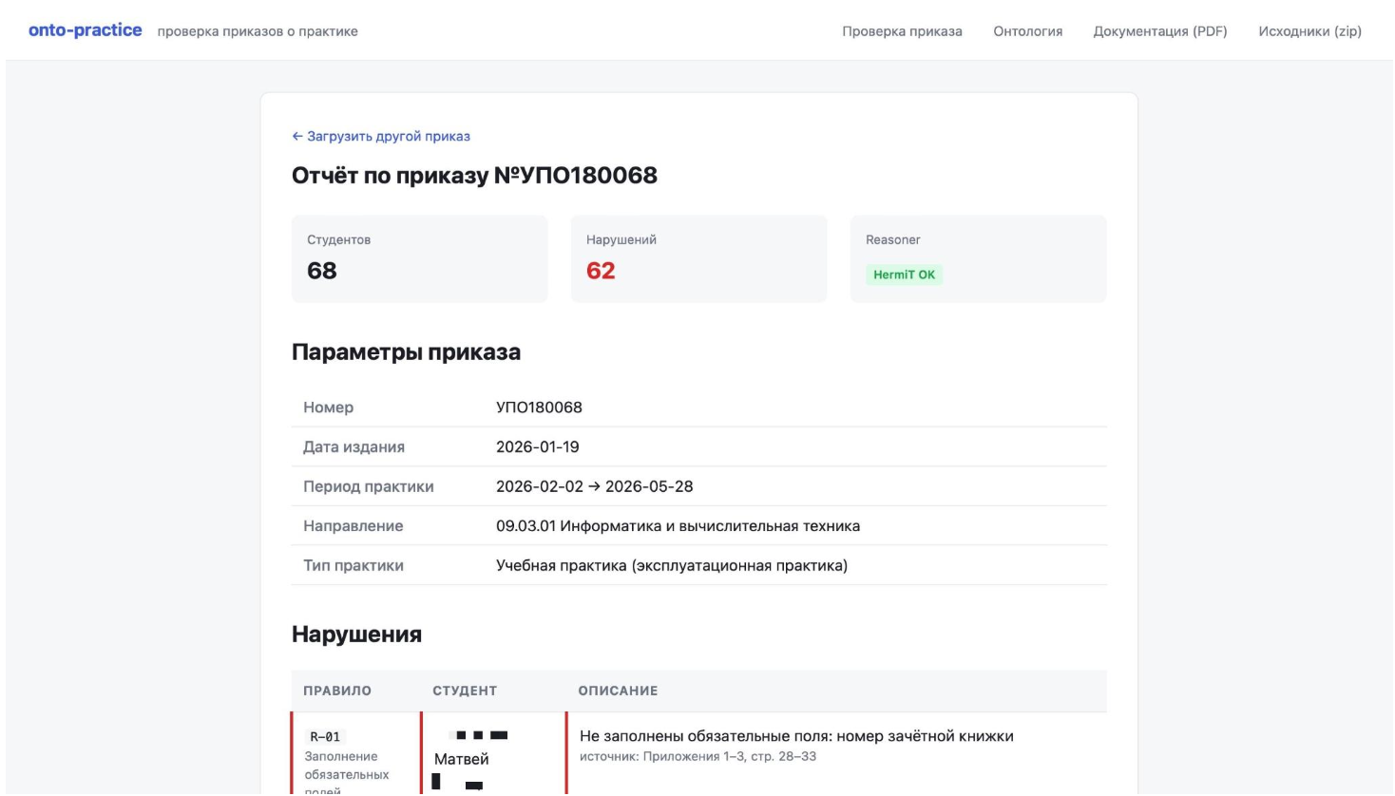
ВЕБ-ИНТЕРФЕЙС
14/17

Slide 15
ТЕСТИРОВАНИЕ И РЕЗУЛЬТАТЫ
Демонстрационный приказ о направлении студентов 3 курса ФИТ на практику
Система корректно прошла весь цикл и точно зафиксировала нарушение правила о минимальном 30-дневном сроке (в приказе — 14 дней).
< 1 сек
30–60 сек
2–7 мин
Логический вывод
HermiT
Обработка
DOCX / TXT
Сканированный
PDF (OCR)
Ограничение: при бесплатных LLM возможны ложные срабатывания по отдельным полям — требуется более мощная модель или доработка промптов.
15/17

Slide 16

ЗАКЛЮЧЕНИЕ
Основные результаты:
Подтверждена практическая применимость OWL + HermiT для нормативного контроля в вузе
Реализован полный цикл: от текста регламента до объяснимого отчёта
Выявлены ограничения текущих LLM и направления их преодоления
Создан работоспособный прототип onto-practice с веб-интерфейсом и документацией
16/17

Slide 17
СПАСИБО ЗА ВНИМАНИЕ!
17/17

